Slide 1

NVR con AcuSense
Más que un grabador

Slide 2
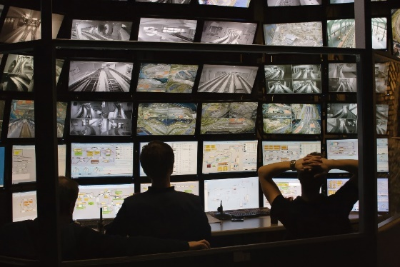




¿Tiene problemas para encontrar su objetivo?
Gran costo de mano de obra
Ojos en la pantalla todo el tiempo
Perturbación constante por falsas alarmas
Casi imposible encontrar los objetivos adecuados y reaccionar de inmediato ...

Slide 3
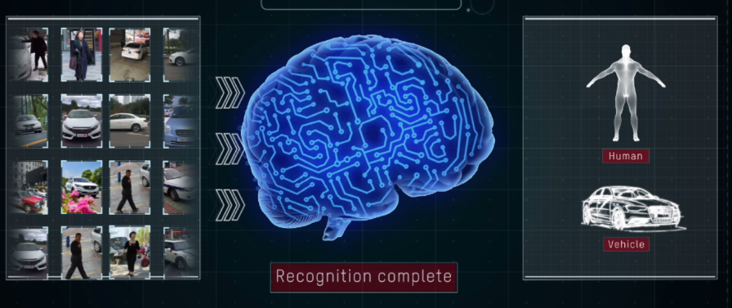
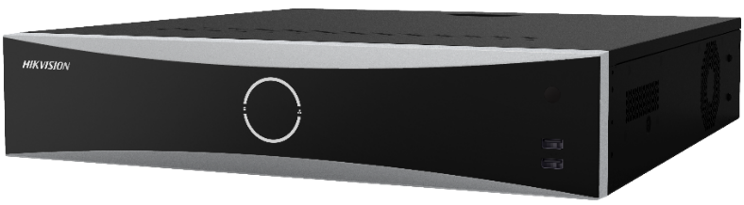
¿Qué pasa si su grabador puede hacerlo?
La AcuSense La tecnología detecta objetivos y los clasifica en diferentes categorias: humano, vehículo y el otro.
Centrándose solo en objetivos y alarmas humanos / de vehículos para una búsqueda rápida de objetivos y alertas eficientes
Reducir el error humano y el costo laboral
Clasificación de Objetivo
Reconocimiento Facial

Slide 4




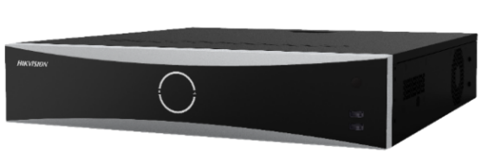

Clasificación de Objetivo basada en Tecnología de Aprendizaje Profundo
10+ Alarmas
Algoritmo de aprendizaje profundo
Alarmas efectivas y en tiempo real
Humano
Vehículo
100+
Todos los canales
Objetivos sin alerta
Detección de movimiento 2.0
Detección de movimiento 2.0
Detección de movimiento 2.0
O
Detecciones VCA de 4 canales
Cruce de línea
Intrusión
Otros
Entrada de la región
Salida de la región
Notes:
对于4 canales的 人 车 分类 ， 是 基于 最 常见 的4类VCA上 做 的。 主要 功能 是 检测 识别 目标 ， 并 进行 分类 ， 仅 人和 车 进行 报警 和 提醒 ；

Slide 5


Clasificación
de Objetivo
Detección Facial
Combinaciones flexibles
Diferentes opciones de aplicación disponibles

Slide 6
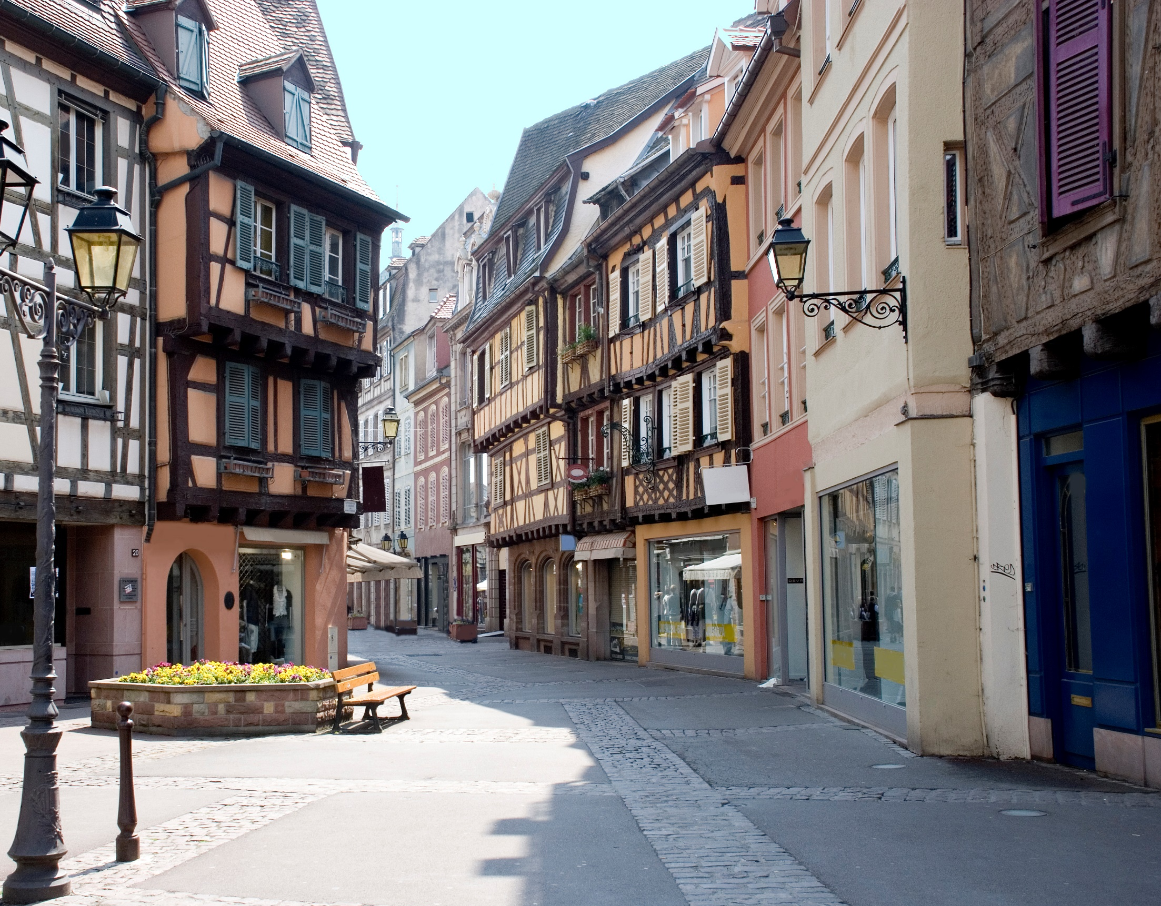
Clasificación de Objetivo por un NVR con AcuSense
Aplicación
1
Escenario - Ya tiene un sistema de seguridad pero quiere probar AcuSense de una manera rentable

Slide 7
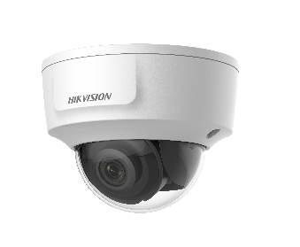

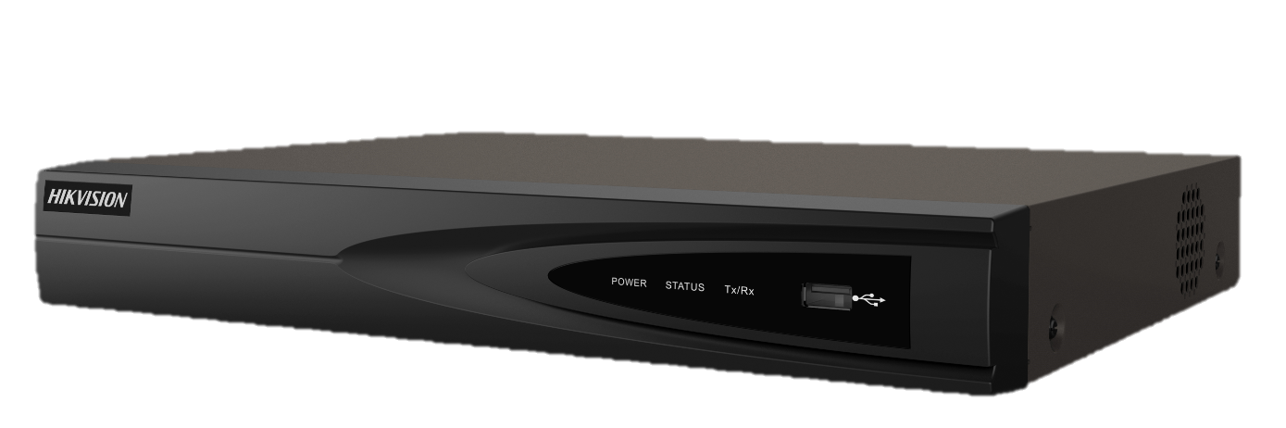



















Tus Cámaras y Grabadores Normales
Búsqueda rápida de objetivos

Slide 8
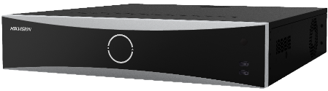
Reemplace su Grabador con AcuSense
Búsqueda rápida de objetivos
Humano
Vehículo
Otros
Obtenga objetivos humanos / de vehículos en minutos
Notes:
还是 刚才 那 一堆 图 ， 如果 换成 现在 这种 情况 ， 你 再 去找 所有 的 人 呢？
这 就是 分类 检索 带来 的 价值 ， 缩小 范围 ， 聚集 目标 ， 从而 节省 时间 和 精力。

Slide 9
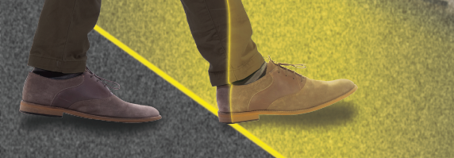

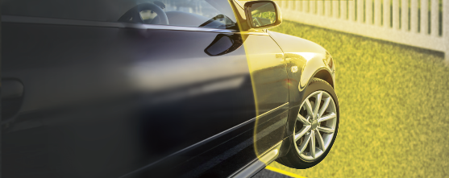






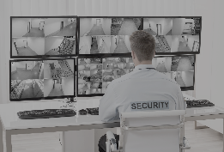

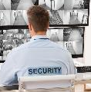

Aplicación 1
Reutilizar Cámaras actuales para un Proyecto Económico
Detecta
Intrusión humana / vehicular
Reutilizar cámaras existentes
+
Sistema de seguridad existente
Notificación a
Hik-Connect
Cliente de PC
Agregue un NVR con AcuSense
Búsqueda rápida de objetivos
para encontrar rápidamente clips relacionados con humanos / vehículos

Slide 10
Reconocimiento facial para que elijas
Aplicación 2
Escenario - averiguar los objetivos de los grupos.

Slide 11
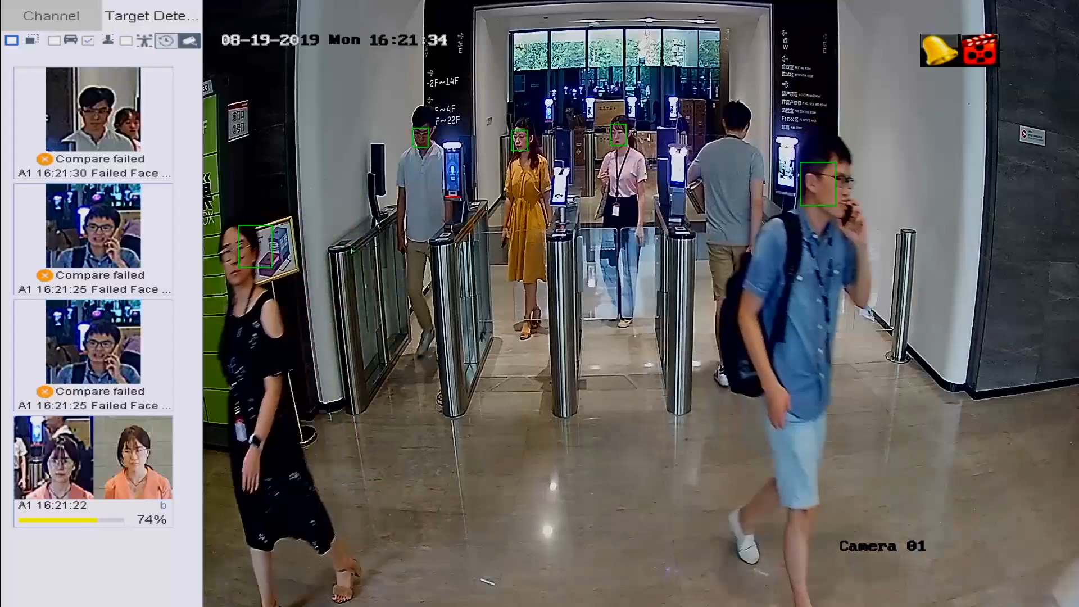

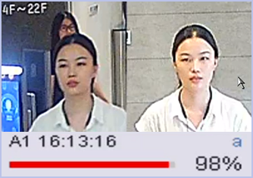






Aplicación 2
Reconocimiento facial para que usted elija
1
Biblioteca de caras
4
Disparador de alarma
Hik-Connect
2
Comparación de caras
Detección de rostro
3
Biblioteca de caras:
10000 imágenes (100 M) / 16 bibliotecas
1: N
Comparación y detección de rostros
Hasta 5 caras por segundo
Capturar
Biblioteca de caras
La aplicación Hik-Connect
Alarmas y resultados de comparación en tiempo real
Nota:
Captura de rostros de 1 canal y comparación por NVR y comparación de 4 canales con transmisiones de cámaras con AcuSense tecnología;
La comparación de rostros y la clasificación de personas / vehículos no pueden funcionar simultáneamente.

Slide 12
Un Exhaustivo y Flexible Sistema con AcuSense
Aplicación 3
Escenario
- alarmas en sitio,
- VCA en todos los canales basado en AcuSense, y
- más posibilidades para que las descubras.

Slide 13
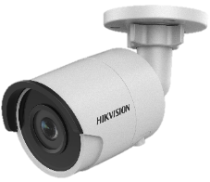
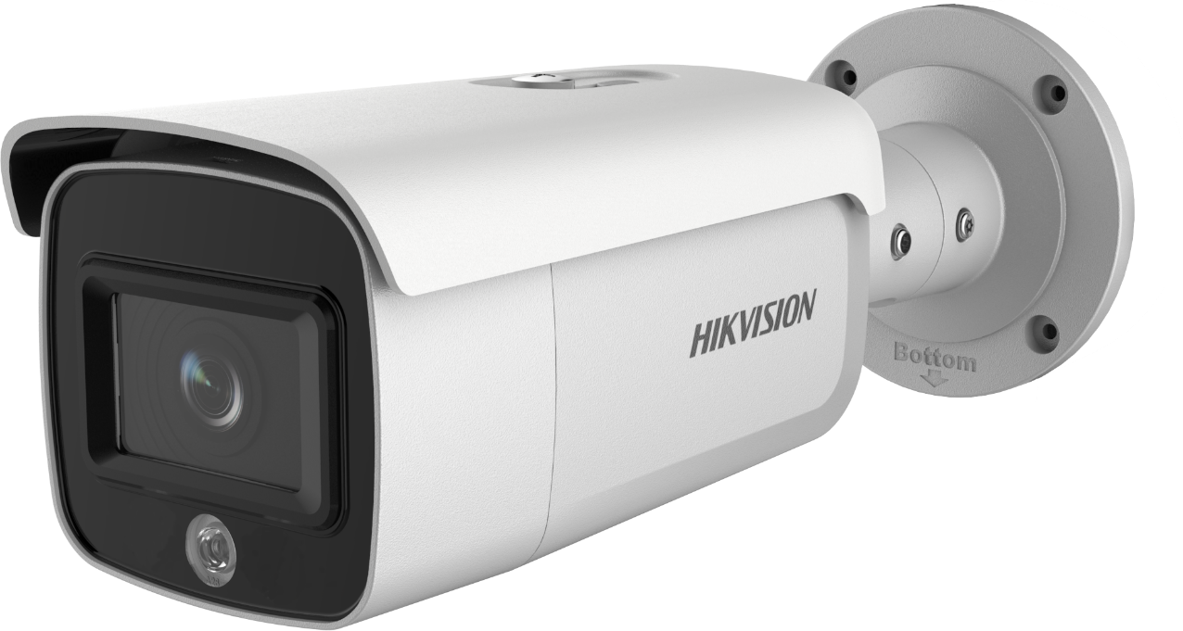





Aplicación 3
Un Exhaustivo y Flexible Sistema con AcuSense
Exhaustivo
Flexible
Cámaras de red
con/sin AcuSense
Detecta intrusión humana / vehicular (VCA de todos los canales)
Elija la cantidad de canales que utiliza AcuSense según sus necesidades.
Luz estroboscópica y advertencia de audio
Notificación a
Hik-Connect
Cliente de PC
Ricas opciones para cámaras y dispositivos de back-end
NVR con AcuSense
Búsqueda rápida de objetivos
para encontrar rápidamente humanos /
clips relacionados con el vehículo
Reconocimiento facial
Notes:
体现 取证

Slide 14
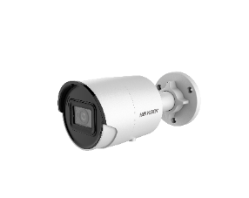
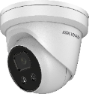
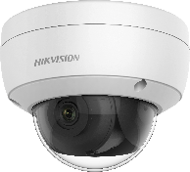
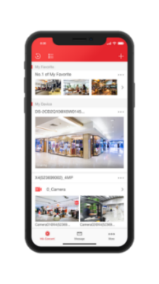
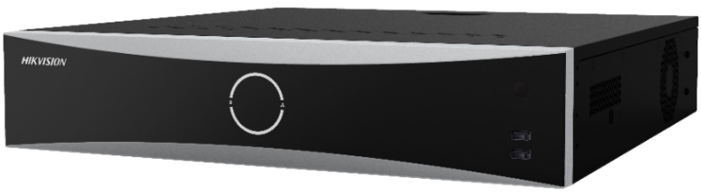
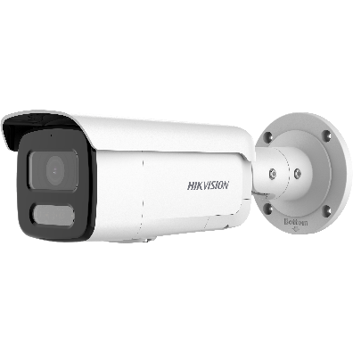
Topología del Sistema
Cualquier cámara de red
Grabador de red con AcuSense
Aplicación Hik-Connect
Cable de red
Red inalámbrica

Slide 15
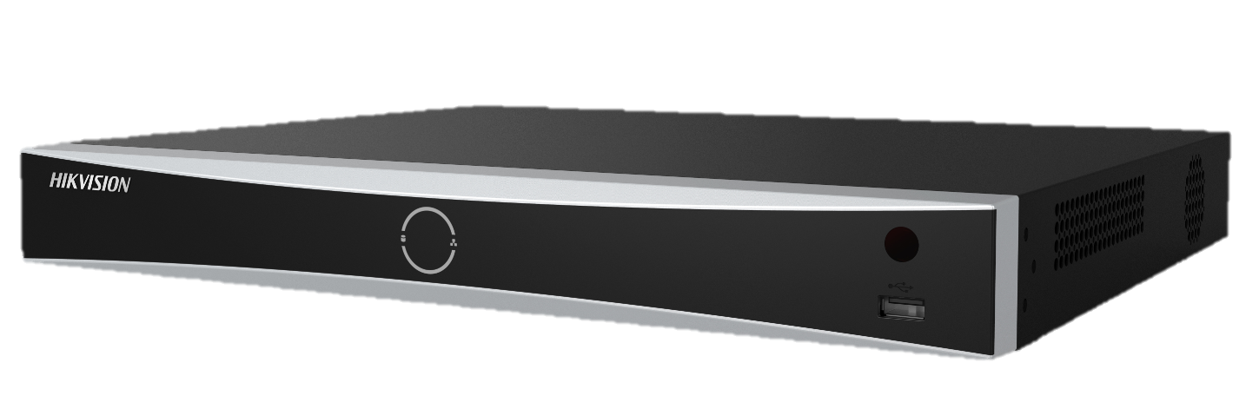
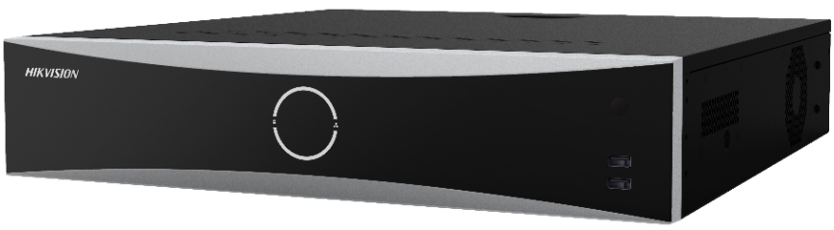
Grabador de Video de Red (NVR)
con AcuSense
Modelo | Cantidad de Discos Duros | Chasis | Número de Canales | Ancho de Banda de Entrada | Ancho de Banda de Salida
DS-7732NXI-I4 / 16P / S | 4 | 1,5U, 445 × 400 × 71 mm (17,5 "× 15,7" × 2,8 ") | 32 | 256 Mbps | 256 Mbps
DS-7732NXI-I4 / S | 4 | 1,5U, 445 × 400 × 71 mm (17,5 "× 15,7" × 2,8 ") | 32 | 256 Mbps | 256 Mbps
DS-7716NXI-I4 / 16P / S | 4 | 1,5U, 445 × 400 × 71 mm (17,5 "× 15,7" × 2,8 ") | 16 | 160 Mbps | 256 Mbps
DS-7716NXI-I4 / S | 4 | 1,5U, 445 × 400 × 71 mm (17,5 "× 15,7" × 2,8 ") | 16 | 160 Mbps | 256 Mbps
DS-7616NXI-I2 / 16P / S | 2 | 1U, 385 × 315 × 52 mm (11,6 "× 9,5" × 1,6 ") | 16 | 160 Mbps | 256 Mbps
DS-7616NXI-I2 / S | 2 | 1U, 385 × 315 × 52 mm (11,6 "× 9,5" × 1,6 ") | 16 | 160 Mbps | 256 Mbps
DS-7608NXI-I2 / 8P / S | 2 | 1U, 385 × 315 × 52 mm (11,6 "× 9,5" × 1,6 ") | 8 | 80 Mbps | 256 Mbps
DS-7608NXI-I2 / S | 2 | 1U, 385 × 315 × 52 mm (11,6 "× 9,5" × 1,6 ") | 8 | 80 Mbps | 256 Mbps
Detección de personas y vehículos mediante detección de movimiento o VCA
Reducción de falsas alarmas de 4 canales a través de la clasificación de objetivos humanos y de vehículos (VCA) basada en el aprendizaje profundo
Capacidad de decodificación de hasta 16 canales a 1080p

Slide 16

AcuSense VS DeepinMind?
 | Modelos | Capacidad de Decodificación | Clasificación de VCA | Captura Facial | Comparación Facial | Biblioteca Facial | Otros | Precio
 | DS-77 ** NXI-I4 (/ 16P) / S DS-76 ** NXI-I2 (/ * P) / S | 16 canales @ 1080p | 4 canales @ 1080p | 1 canal @ 1080p | 1 canal a 1080p | Hasta 10,000 imágenes / 16 bibliotecas | Ninguno | $
 | iDS-77 ** NXI-I4 (/ 16P) / X (C) | 16 canales @ 1080p | 8-ch @ 4 MP | 8-ch @ 4 MP | 8 canales / 16 canales | Hasta 100.000 imágenes / 16 bibliotecas | Análisis de comportamiento Estructuración Video | $$
 | iDS-76 ** NXI-I2 (/ * P) / X (C) | 16 canales @ 1080p | 16 canales @ 4 MP | 8-ch @ 4 MP | 16 canales
Proporcionar clasificación de objetivos humanos / vehículos, alarma y búsqueda para usuarios de pequeñas y medianas empresas.
DeepinMind
Proporcionar clasificación de objetivos, reconocimiento facial, análisis de comportamiento y estructuración de video. Funciones para aplicaciones y proyectos avanzados.

Slide 17
Responde a
Eventos de Humanos y de Vehículos
que Importan y deben Recibir Atención

